Slide 1
Контроль приближения с использованием IoT

Slide 2
Введение
Проект "Контроль приближения" разрабатывался для мониторинга перемещения объектов с использованием Bluetooth маячков. Основной компонент проекта — маячок JDY-24M, который работает в тандеме со сканером для передачи данных. Проект включает в себя отправку уведомлений телеграмм боту, информирующих о расстоянии до маячка. Система использует GSM модуль для подключения к интернету и платформу Rightech для обработки данных, получаемых от сканера. Данные, такие как MAC-адреса и уровень сигнала, сохраняются в облаке, что позволяет в реальном времени отслеживать местоположение объектов.

Slide 3
Цель проекта
Мониторинг перемещения объектов: Создание системы, позволяющей отслеживать перемещение объектов в режиме реального времени с использованием Bluetooth маячков.
Уведомления в режиме реального времени: Обеспечение мгновенного уведомления через телеграмм бот при изменении расстояния до маячка.
Интеграция с облаком: Сохранение и обработка данных в облаке для анализа и последующего использования.
Высокая точность и надежность: Достижение высокой точности определения местоположения и надежности передачи данных.
Автономная работа: Использование портативных зарядных устройств или аккумуляторов для обеспечения автономной работы системы.

Slide 4
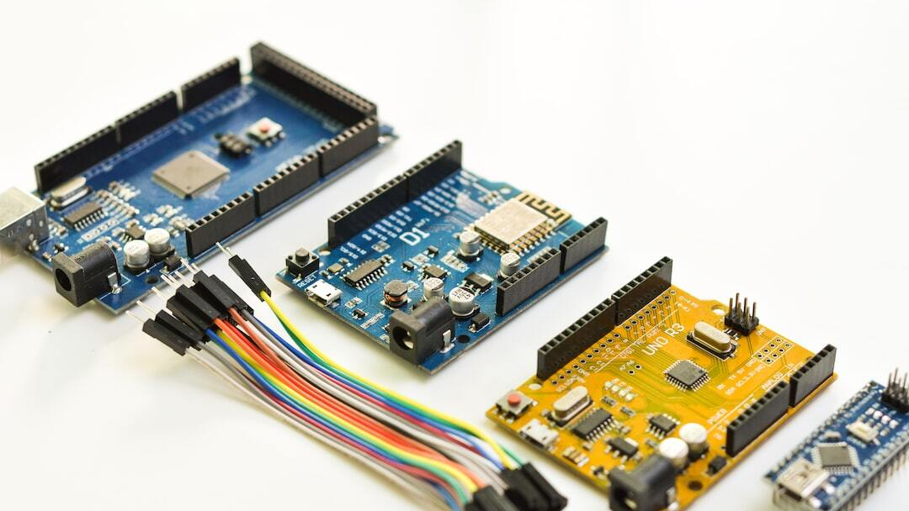
Используемые технологии
Bluetooth маячки JDY-24M: Основной компонент системы, использующийся для определения близости объектов.
GSM модуль SIM900: Обеспечивает связь с интернетом для передачи данных.
Облачная платформа Rightech: Используется для хранения и обработки данных, поступающих от сканера.
Плата Mega: Контроллер для управления и координации работы всех компонентов.
UART интерфейс: Используется для коммуникации между микроконтроллером и GSM модулем.
Энергоснабжение
Телеграмм бот

Slide 5
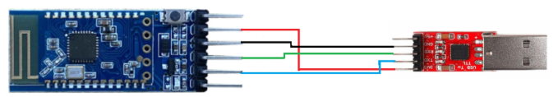
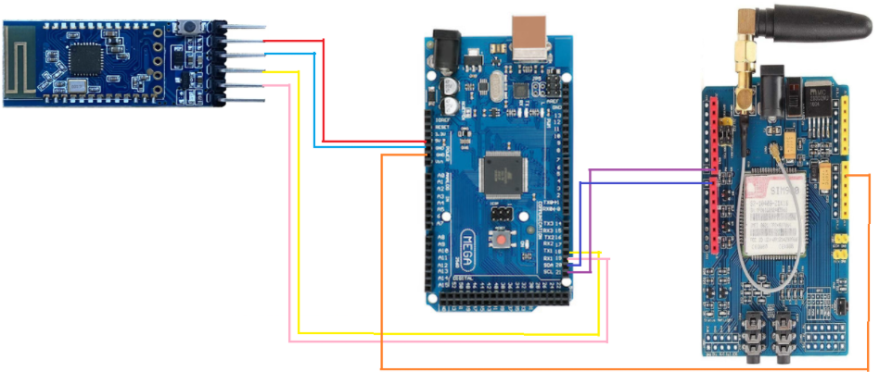
Архитектура системы

Slide 6
Преимущества проекта
Низкая стоимость проекта: Экономичное решение снижает затраты и делает продукт доступным для широкого круга потребителей
Легкость установки: Простая схема монтажа повышает удобство использования и экономит время на внедрении системы
Гибкость системы: Возможность модернизации и расширения функционала позволяет адаптировать продукт под разные потребности

Slide 7
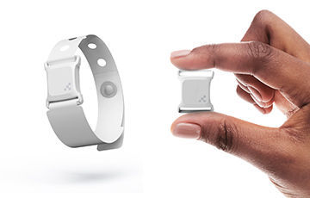
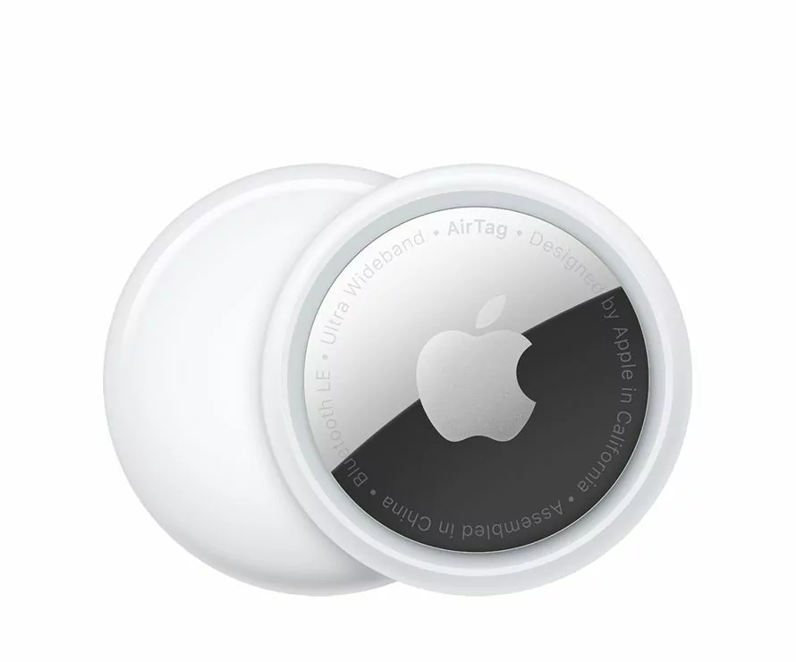
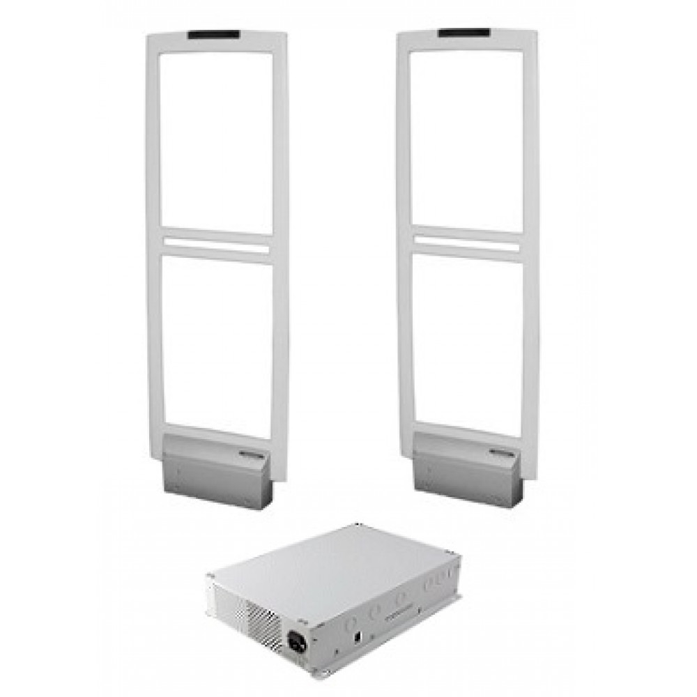
Аналоги
Beacons от Kontakt.io:
Kontakt.io предлагает компактные Bluetooth маячки (beacons), которые могут использоваться для контроля приближения и мониторинга местоположения в реальном времени.
AirTag от Apple:
Это Bluetooth маячок, который предназначен для отслеживания и нахождения потерянных предметов с помощью технологии Find My.
Sensormatic RFID:
Sensormatic предоставляет решения для отслеживания активов, использующие RFID и Bluetooth технологии. Они предоставляют возможности для интеграции с облачными сервисами и передачи данных о местоположении.

Slide 8
Потенциальные потребители и применение
Наш проект "Контроль приближения" может заинтересовать широкий круг пользователей, включая:
Логистические компании и склады:
Управление и отслеживание инвентаря, контроль доступа и безопасность на складах.
Транспортные операторы:
Мониторинг местоположения транспортных средств и оборудования, оптимизация маршрутов и времени доставки.
Туристический и отельный бизнес:
Улучшение сервиса и удобства гостей, отслеживание активов и предотвращение потерь.
Частные пользователи:
Потребители, которым важно отслеживание личных вещей, таких как ключи, кошельки или домашние животные.
Мониторинг прихода сотрудников:
Автоматизация процесса регистрации сотрудников(приход/уход). Обеспечивает точность и эффективность в управлении рабочим временем.

Slide 9
Спасибо за внимание!

